Slide 1
Sistem Operasi
Proses dan Thread

Slide 2
Proses
Abstraksi paling utama dalam sebuah sistem operasi
Proses adalah abstraksi dari sebuah program yang sedang berjalan (running program): lebih detail pada model proses
Abstraksi proses memungkinkan sistem komputer untuk menjalankan lebih dari satu tugas dalam waktu yang sama (secara semu/pseudo) meskipun hanya tersedia satu CPU

Slide 3
Proses
Kemampuan untuk menjalankan banyak proses pada satu waktu dimungkinkan dengan adanya dukungan hardware pada mikroprosesor
Satu CPU 🡪 banyak virtual CPU
Dengan abstraksi proses (dan thread) maka konkurensi dapat dicapai
Teknik yang digunakan untuk mencapai konkurensi pada umumnya adalah melakukan penggiliran (switch) dari satu proses ke proses lain secara cepat

Slide 4
Proses
Disebut dengan pseudo parallelism: paralelisme semu
Lain halnya jika tersedia lebih dari satu CPU (multiprocessor): real parallelism, parallelism nyata karena betul-betul ada lebih dari satu proses yang berjalan pada satu waktu

Slide 5
Model proses
Semua perangkat lunak yang dapat di-running (runnable software) dikelompokkan menjadi proses-proses berurutan (sequential processes) atau singkatnya proses
Termasuk di dalam setiap proses adalah program counter (IP), register, dan variabel: setiap proses memiliki “CPU”-nya sendiri-sendiri (virtual CPU)
Multiprogramming: menggilir program secara cepat

Slide 6
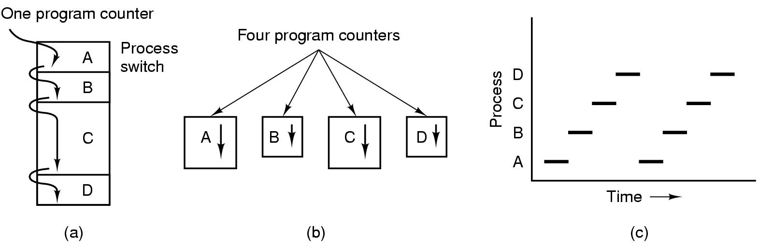
Model proses
a. Multiprogramming 4 buah program
b. Secara konseptual adalah 4 program yang independen
c. Hanya 1 program yang aktif dalam 1 waktu

Slide 7
Model proses
Karena cara mencapai paralelisme dilakukan dengan menggilir proses, maka dalam membuat program tidak boleh mengasumsikan mengenai pewaktuan (timing)
Namun, normalnya proses tidak terpengaruh terhadap teknik multiprogramming yang diterapkan pada sistem operasi maupun kecepatan CPU
Notes:
Contoh, proses tape I/O perlu melakukan idle loop 10000 kali agar tape drive siap. Namun belum 10000 kali sudah dipotong oleh sistem operasi untuk menjalankan proses lain. Bisa jadi proses tape I/O kembali setelah tape melewati rekord pertama.
Pada kasus seperti ini, harus ada penanganan yang menjamin suatu kejadian terjadi pada waktu yang telah ditentukan (realtime os)

Slide 8
Penciptaan proses
Inisialisasi sistem
Eksekusi pemanggilan sistem penciptaan proses oleh proses yang sedang berjalan
Permintaan pengguna untuk menjalankan sebuah proses
Dimulainya sebuah batch job

Slide 9
Terminasi proses
Normal exit
Error exit
Fatal error
Killed by another process
Sukarela/voluntary
Terpaksa/
involuntary

Slide 10
Hirarki proses
Pada beberapa sistem operasi, penciptaan proses dapat membentuk hirarki
Parent process & child process
Pada UNIX, parent dan seluruh child process membentuk process group: sinyal dikirimkan ke seluruh anggota process group
Pada UNIX, induk dari seluruh proses adalah init
Hirarki tidak berlaku pada Windows: semua proses memiliki jenjang yang sama

Slide 11
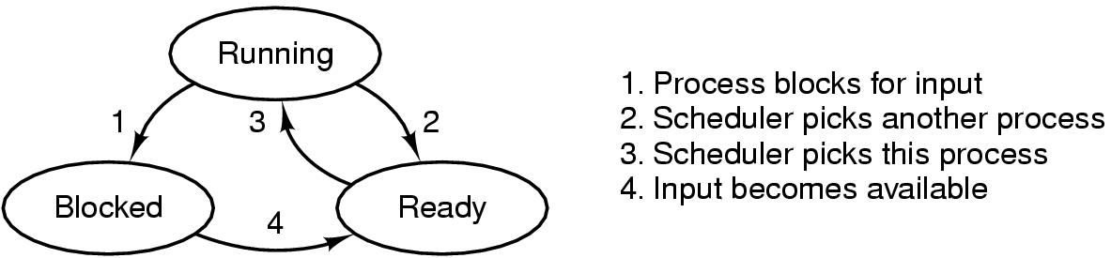
Status proses
Running: sedang menggunakan CPU
Ready: siap untuk di-run setiap saat, sedang berhenti
Blocked: tidak siap untuk di-run sampai suatu event terjadi

Slide 12
Implementasi proses
Model proses di dalam sistem operasi dikelola dalam process table/process control block: masing-masing proses memiliki satu entri pada process table
Berisi informasi: process state, program counter, stack pointer, dll

Slide 13
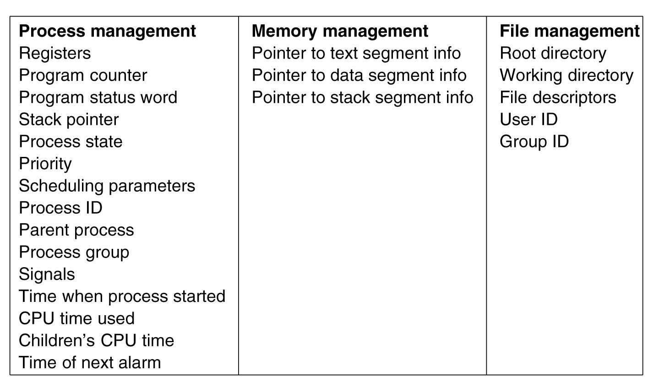
Implementasi proses
Beberapa informasi yang umumnya disimpan di dalam process table

Slide 14
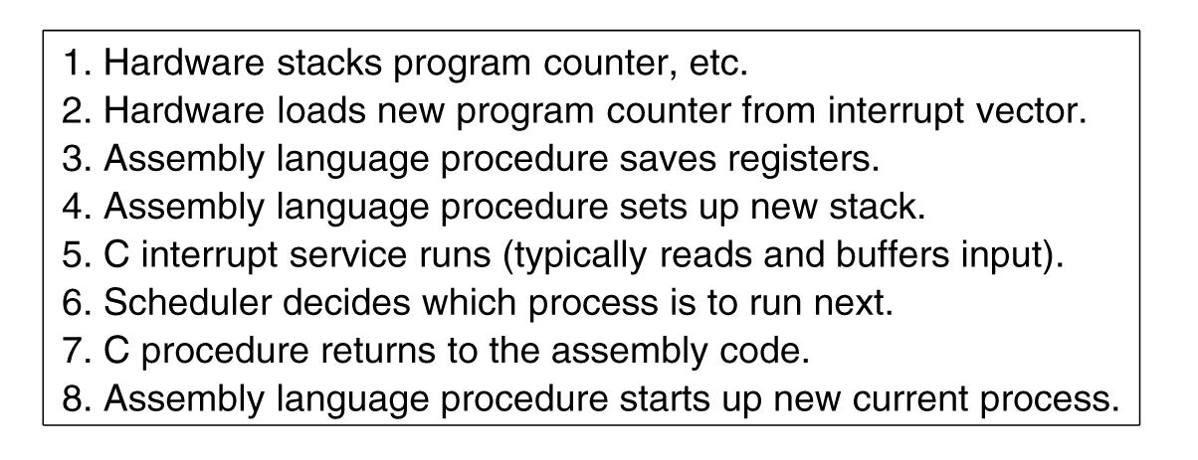
Implementasi proses
Bagaimana multiprogramming sesungguhnya dilakukan?

Slide 15
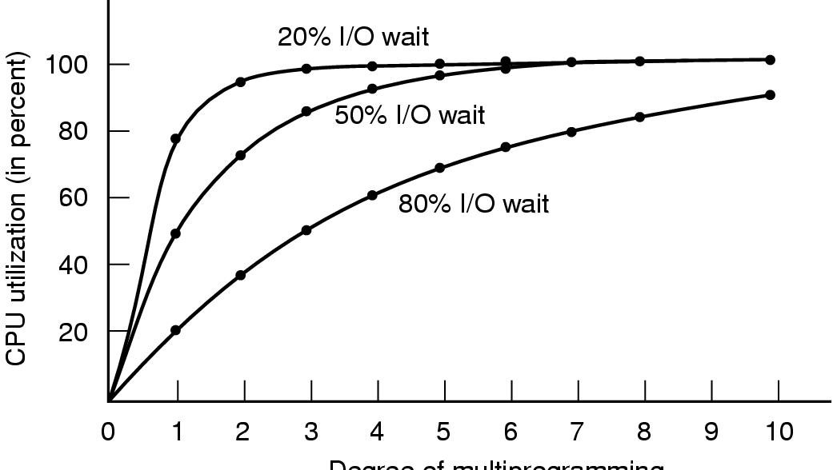
Pemodelan multiprogramming
Utilisasi CPU dibanding jumlah proses
Degree of multiprogramming
Notes:
Sudut pandang probabilitas: jika suatu proses menghabiskan waktu sebesar p untuk menunggu I/O dan ada sebanyak n proses di dalam memori, maka probabilitas n proses menunggu I/O adalah p^{n} sehingga utilisasi cpu = 1 – p^{n}
Tidak berlaku sepenuhnya mengingat hanya ada 1 CPU sehingga proses tidak saling lepas (tidak independen), seharusnya pemodelan menggunakan teori antrian (queueing theory) agar lebih akurat

Slide 16
Thread
Proses di dalam proses: paralelisme di dalam suatu proses
Alasan:
Memecah menjadi proses-proses kecil mempermudah dalam model pemrogramannya
Menciptakan dan menghancurkan thread lebih cepat dan mudah
Meningkatkan unjuk kerja di dalam suatu proses: jika gabungan antara CPU dan I/O bound
Sangat berguna pada sistem multiprosesor

Slide 17
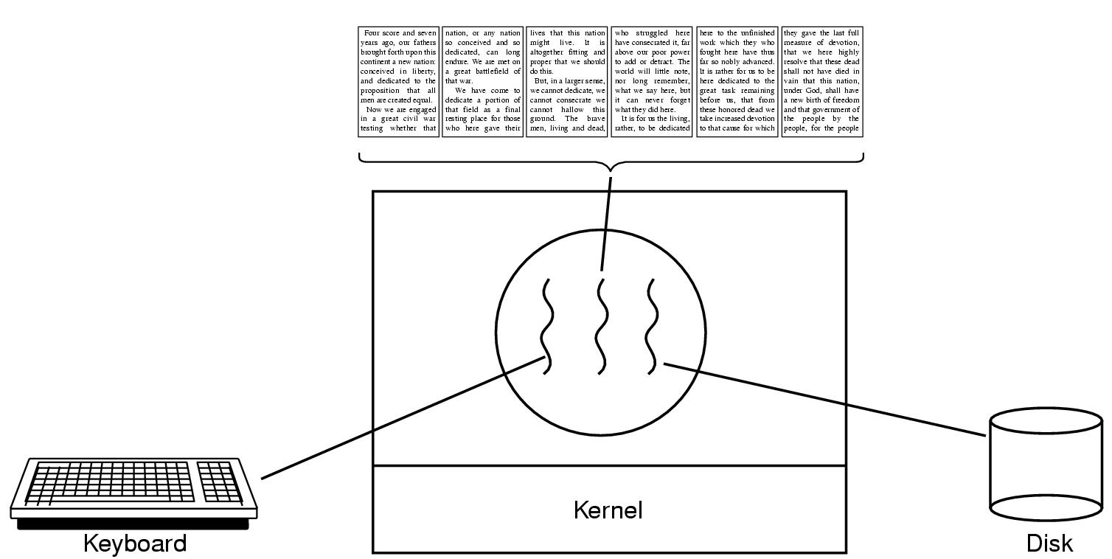
Contoh thread
Word processor dengan 3 thread

Slide 18
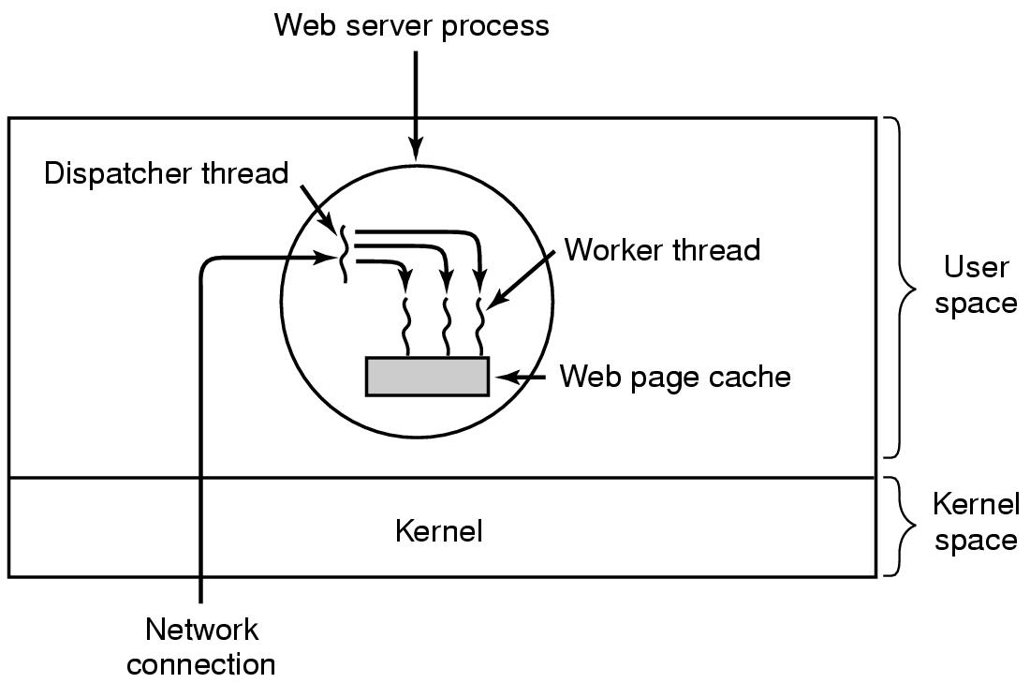
Contoh thread
Web server

Slide 19
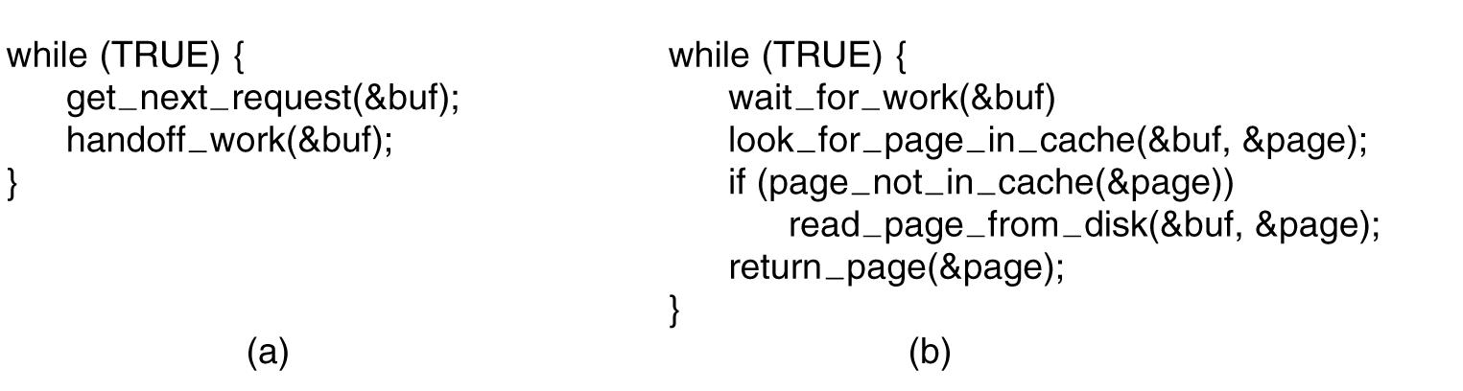
Contoh thread
Cuplikan program Web server: (a) dispatcher thread, (b) worker thread

Slide 20
Model thread klasik
Model proses didasari atas 2 konsep yang independen: resource grouping dan execution
Proses (resource grouping): cara mengelompokkan sumber daya yang saling terkait 🡪 instruksi mesin, data, address space, program counter, open file, dll
Thread (execution): alur eksekusi, memiliki program counter, stack, dll (“subset” dari process table)

Slide 21
Model thread klasik
Proses dan thread adalah konsep yang berbeda: proses mengelompokkan sumber daya sementara thread adalah entitas yang dijadwalkan untuk dieksekusi oleh CPU
Analogi (rekursi):
Proses berbagi memori/RAM, disk, mouse, dll
Thread berbagi address space dan sumber daya yang dimiliki proses (open file, variabel, dll)

Slide 22
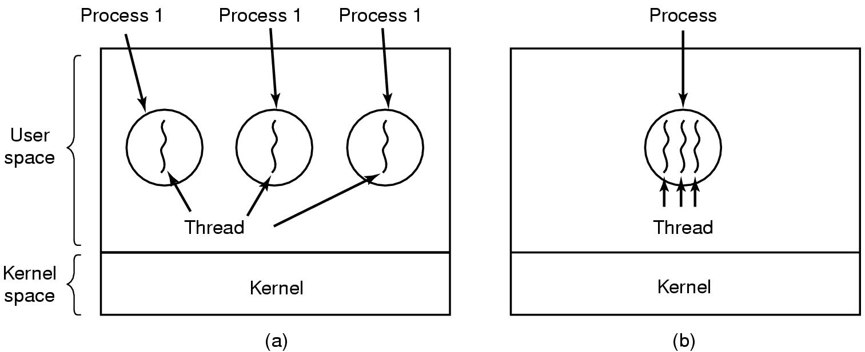
Model thread klasik
(a) Single threaded, (b) multithreaded

Slide 23
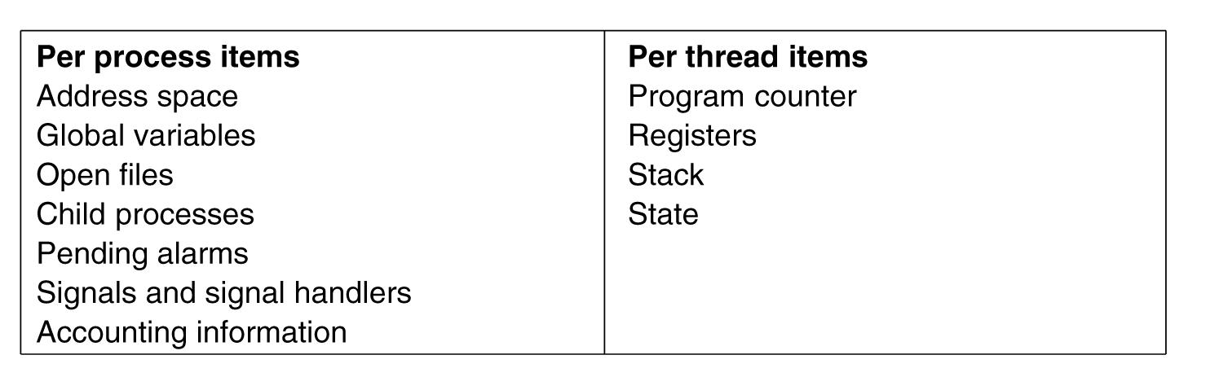
Model thread klasik
Tidak ada proteksi pada thread karena:
Impossible
Tidak diperlukan
Mengapa?
Notes:
Mengapa: di dalam satu proses tunggal, dimaksudkan untuk bekerjasama
Tidak seperti proses, yang bisa berbeda pemiliknya, beda address space, beda resource sehingga perlu proteksi

Slide 24
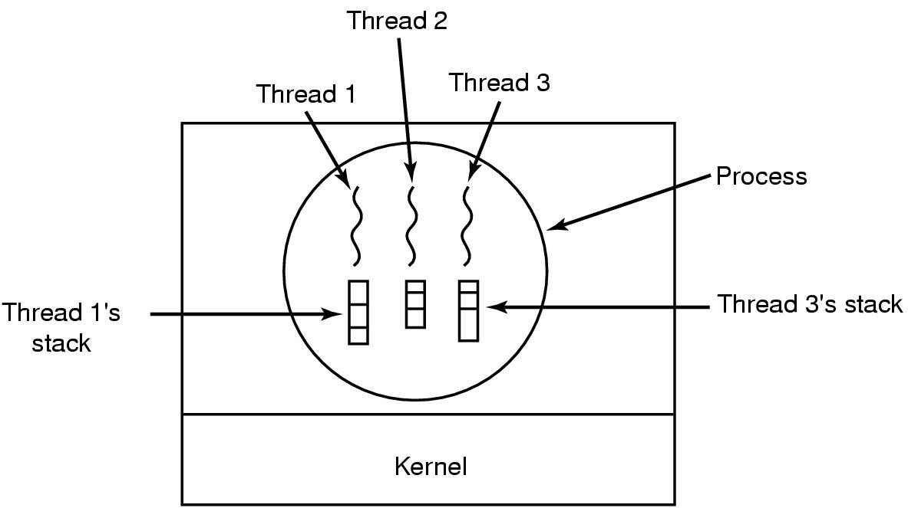
Model thread klasik
Sama halnya dengan proses, thread bisa jadi berada di antara 4 kondisi: running, ready, blocked atau terminated
Setiap thread memiliki stack tersendiri karena masing-masing memiliki sejarah eksekusi yang berbeda

Slide 25
Model klasik thread
Beberapa perintah terkait dengan thread: thread_create, thread_exit, thread_join, thread_yield
Thread tidak dapat dikontrol oleh interupsi clock seperti halnya proses, oleh karena itu thread harus menyerahkan CPU secara sukarela dengan perintah thread_yield

Slide 26
Model klasik thread
Masalah yang timbul akibat adanya thread:
Jika parent process memiliki banyak thread, apakah child process juga mewarisi thread tersebut? Bagaimana jika tidak mewarisi semua thread, padahal thread tersebut dibutuhkan agar proses dapat berjalan?
Apa yang terjadi pada thread di masing-masing parent dan child process pada saat terjadi event I/O? Apakah keduanya mendapatkan event yang sama?
Bagaimana jika satu thread menutup file sementara masih dibaca oleh thread lain?

Slide 27
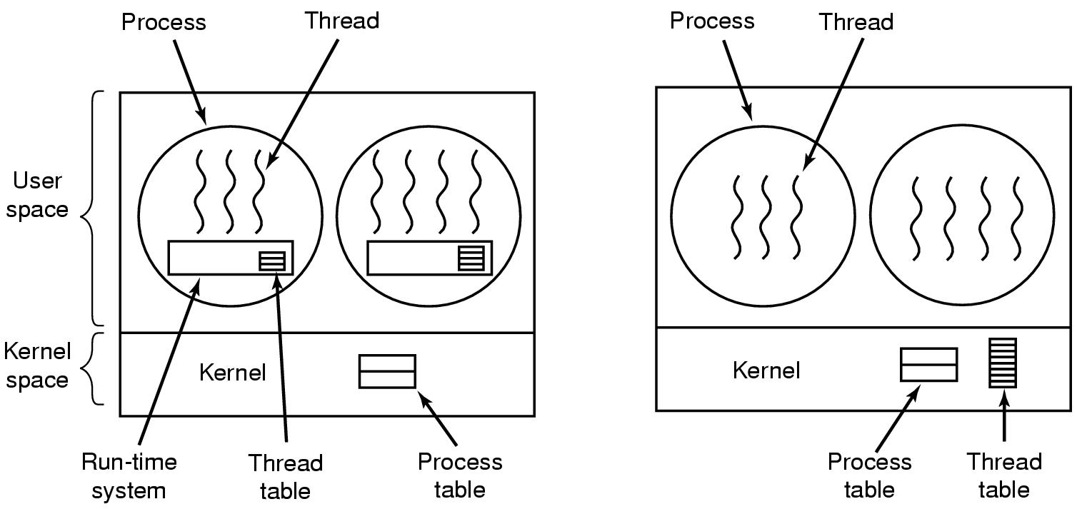
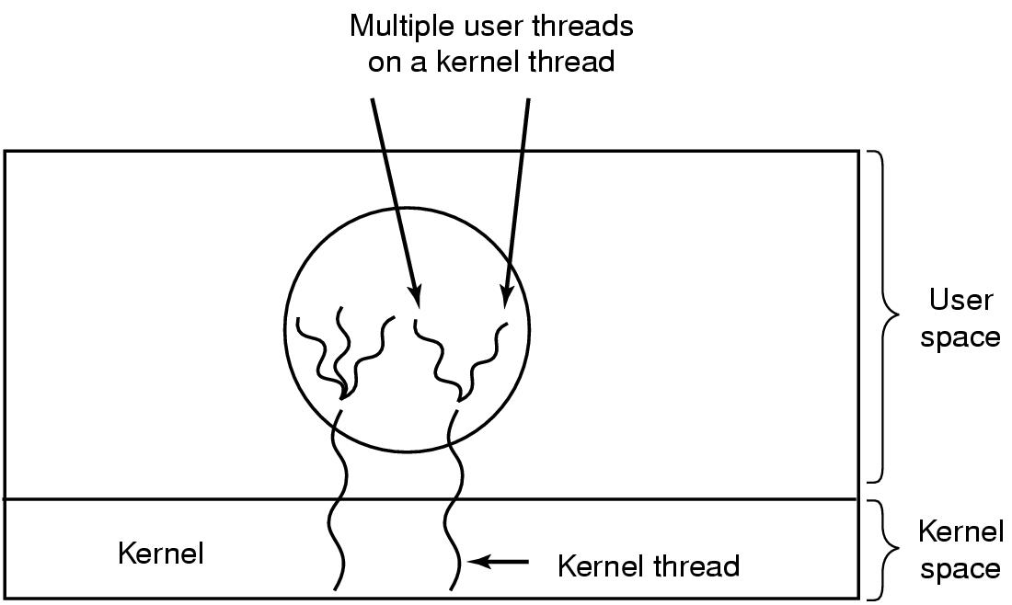
Implementasi thread
User space
Kernel space
Hybrid
Notes:
Scheduler activation: upcall dari kernel ke proses untuk memberitahukan bahwa ada thread yang melakukan pemanggilan blocking sehingga runtime system dari proses dapat menjadwalkan thread lain
Violating layered system/design

Slide 28
Interprocess communication
Interprocess communication = IPC
Komunikasi dapat terjadi di antara proses
Contoh: perintah pipe pada shell yang mengirimkan data dari satu proses ke proses lain
Komunikasi antar proses pada dasarnya adalah:
Bagaimana cara proses mengirimkan informasi ke proses lain
Menjamin proses tidak saling “mendahului”
Menjamin urutan eksekusi proses ketika ada dependensi

Slide 29
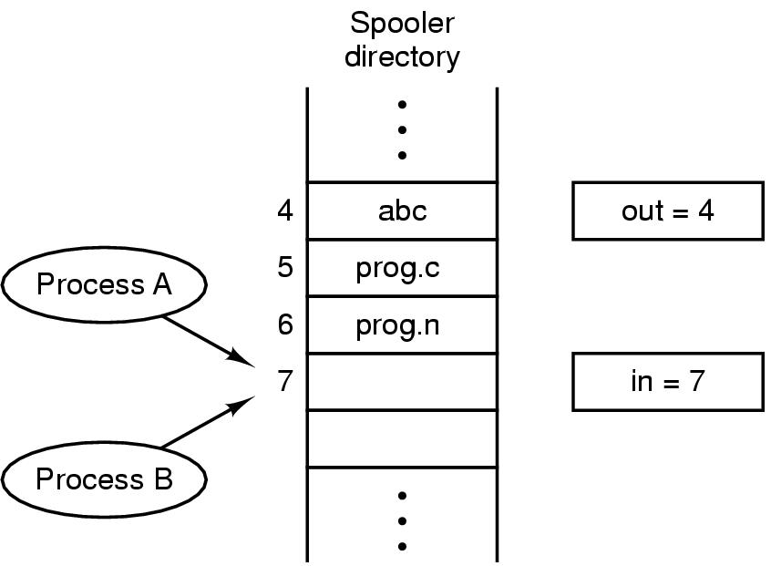
Race condition
Contoh, print spooler
Proses yang ingin mencetak memasukkan nama file ke dalam spooler directory
Printer daemon memeriksa spooler directory apakah ada file yang harus dicetak
Ada 2 proses, A & B, ingin mencetak

Slide 30
Critical region
Untuk menjamin race condition tidak terjadi, maka harus ada mekanisme yang mencegah lebih dari satu proses membaca dan menulis sumber daya bersama
Dengan kata lain, mutual exclusion
Bagian proses yang sedang mengakses sumber daya bersama disebut sebagai critical region atau critical section

Slide 31
Critical region
Untuk menghindari race condition:
Tidak boleh ada 2 proses berada di dalam critical region
Tidak boleh ada asumsi mengenai kecepatan dan jumlah CPU
Proses yang tidak berada pada critical region tidak boleh memblok proses lain
Proses tidak boleh menunggu selamanya untuk masuk ke dalam critical region

Slide 32
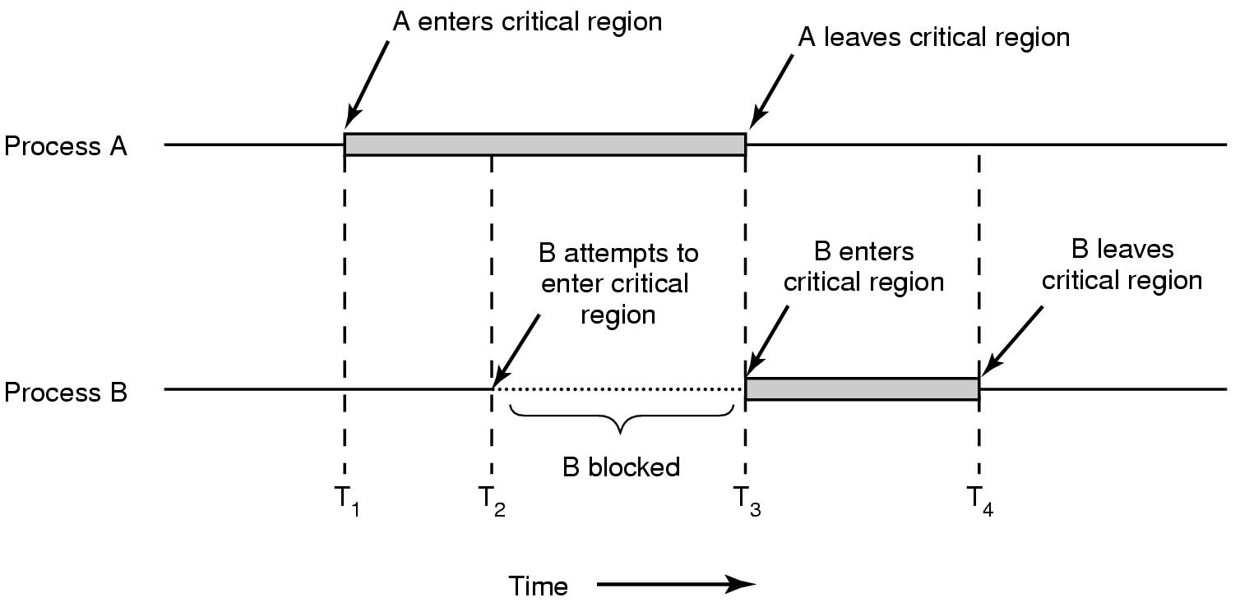
Critical region
Mutual exclusion dengan critical region

Slide 33
Berbagai teknik mutual exclusion
Busy waiting
Sleep and wakeup
Semaphore
Mutex
Monitor
Message passing
Barrier

